Slide 2
HTML 01
Professor Bruno

Slide 3
Aula 01
Introdução
Estrutura do HTML
Atributos de ID e CLASS
Headings do H1 ao H6
Tags HTML para texto
Todas as tags
Prática

Slide 4
Introdução
HTML é linguagem de MARCAÇÃO nao de programação
Extensões do vscode que são interessantes de usarmos
Live Server
Navegador da sua preferencia
Oque um navegador executa? HTML, CSS e JAVASCRIPT
HTML vai marcar onde fica cada um dos elementos, vai marcar a semantica da pagina.
CSS vai cuidar do estilo da pagina
JavaScript vai cuidar da interatividade da pagina.

Slide 5
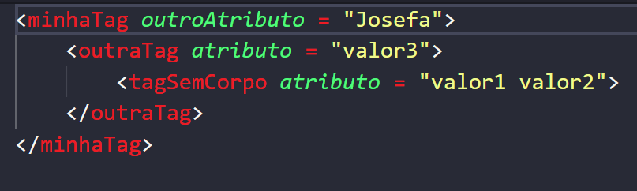
Estrutura do HTML
Como é a estrutura de um documento html?
Ele é composto por tags
Tags com corpo:
Geralmente elas tem outras tags dentro de si:
Tags sem corpo:
Tudo que ela precisa ira no seu atributo
Atributos podem ter valor unico ou composto

Slide 6
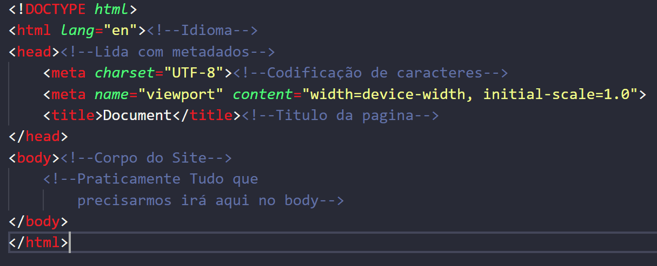
Estrutura do HTML
Reparem que o HTML tem uma hierarquia própria Não posso fechar uma tag maior dentro de uma tag menor, nao funciona.
HTML nao é case sensitive(referente as tags)
Vamos conhecer a estrutura padrao que sempre iremos ter:

Slide 7
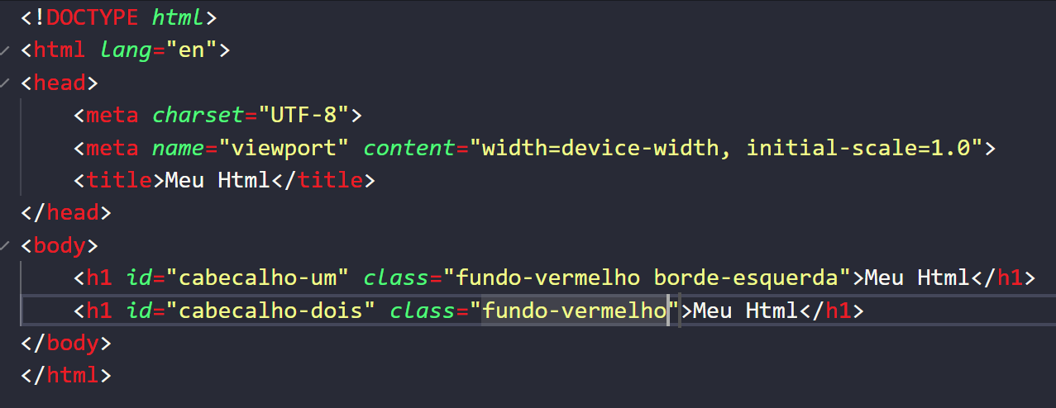
Atributos de Id e class
ID : pode ir em qualquer tag, identificador da tag, nao pode ter dois IDs iguais na mesma página.
Class: pode ir em qualquer tag, podemos ter tags com mais de uma classe, uma classe pode se repetir entre tags
Pra que iremos usar essas duas tags? Elas são importantes quando formos utilizar CSS e JavaScript

Slide 8
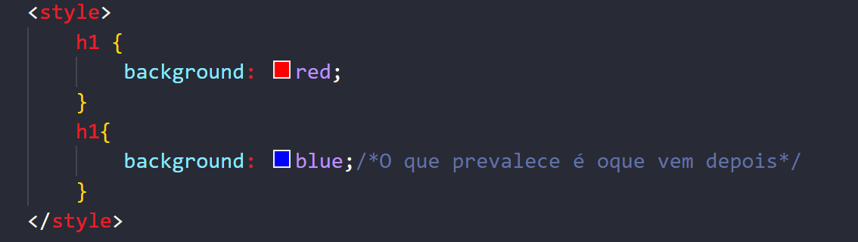
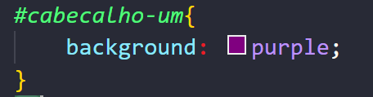
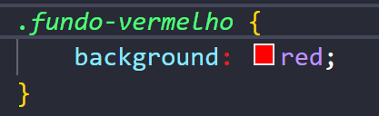
Atributos de Id e class
Exemplo: Crie a tag style dentro da tag head, nela escreveremos o seguinte
Mas e o ID? Para selecionarmos um id no css indentificamos com um “#”
E para classes?Para selecionarmos uma classe no css indentificamos com um “.”
Obs: ID sobrepõe Class

Slide 9

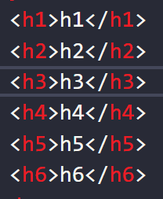
Headings do H1 ao H6
O que são? tags de cabeçalho
Para que usaremos? São as tags mais importantes do seu cabeçalho, principalmente quando falamos de SEO, os buscadores usam as tags do seu documento para colocar nas paginas de busca(não usam somente isso, mas usam)
Observe a diferença do H1 ate o H6(sendo o H1 o mais importante e o H6 o menos importante):
Obs: podemos alterar os estilos dos Hs no css, deixando o h6 maior que o h1 em questao de tamanho de fonte.
Por isso a importância maior tá relacionada a semântica do HTML quer dizer que o seu documento ta bem estruturado

Slide 10
Headings do H1 ao H6
H1 seria para titulos
H2 para sub-titulos
H3 para referenciar conteudos dentro do H2
H4 para referenciar conteudos dentro do H3
H5 para referenciar conteudos dentro do H4
H6 para referenciar conteudos dentro do H5
Dificil chegar até o H6
Geralmente se usam mais o H1, H2 E H3
Para quem é deficiente visual o leitor de tela tambem lê esses titulos para ele.

Slide 11
Tags Html para texto
Geralmente tags de bloco pode ter outras tags dentro de si
Toda tag html pode receber atributo style
Mas em vez disso podemos colocar a tag style diretamente na tag head
Ou criar um arquivo .css separado onde ele sera referenciado no html
Neste dois ultimos podemos selecionar por tag, classe e id.
Tags INLINE, que podem ir dentro do texto
<b></b> deixa texto em negrito
<strong></strong> deixa o texto em negrito, mas ela é semântica, deixando a palavra mais forte, exemplo: “Cuidado! Você vai cair!” A palavra “Cuidado” ela é mais forte do que o resto do texto. Um leitor de tela entenderia que aquela palavra deve ser mais “forte”

Slide 12
Tags Html para texto
Tags INLINE, que podem ir dentro do texto
<i></i> deixa em italico
<em></em> deixa em italico mas com semântica
<a></a> cria um link, recebe atributo href = “”, nele colocamos o link do site ou até mesmo um arquivo HTML, podemos tambem colocar o atributo target = “”
<img> criar um espaço para imagem, tag fechamento, possui atributo src””, onde a gente indica o link ou local onde esta a imagem e alt”” onde a gente indica oque está na imagem, para facilitar na questão de acessibilidade em leitores de tela. Tambem possui o atributo width e height que controlam largura e altura da imagem respectivamente. Inclusive podemos colocar esta tag img dentro da tag a, fazendo a imagem levar a um link especifico

Slide 13
Tags Html para texto
Tags INLINE, que podem ir dentro do texto
<del></del> Risca a palavra, com semântica
<ins></ins> Sublinha a palavra, com semântica
<s></s> Risca a palavra
<u></u> Sublinha a palavra
<small></small> diminui o texto
<sup></sup> Eleva um numero ou letra ex: 3³
<sub></sub> Abaixa um numero ou letra ex
<br> Quebra a linha
<q></q> Citação, coloca o texto entre aspas
<code></code> Para códigos, fonte monoespaçada
<span></span> conteiner genérico

Slide 14
Tags Html para texto
Tags nao INLINE, que nao podem ir dentro de texto
<blockquote></blockquote> bloco de citação
<hr> linha horizontal
<pre></pre> Texto pré formatado(bom pra usar dentro dela a tag code.
<div></div> conteiner genérico em bloco

Slide 15
Conheça todas as tags html
Link para conhecer todas as tags:
https://developer.mozilla.org/pt-BR/docs/Web/HTML/Element

Slide 16

Prática: Crie o Layout Abaixo

